Slide 1
Particules élémentaires? Vous avez dit particules élémentaires?
Master Class 2025

Slide 2
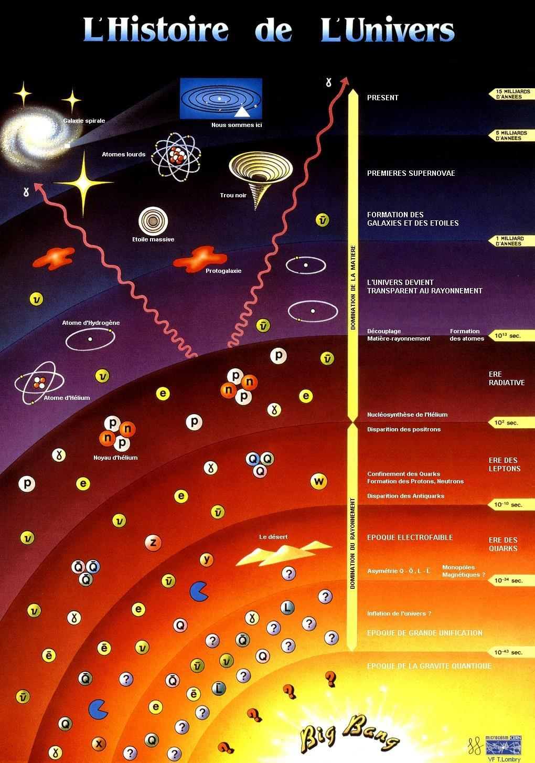
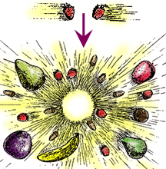
Comment trouver les réponses aux questions?
Pour créer des particules non stables, il faut beaucoup d’énergie… Se rapprocher des conditions du big bang…
p
p
H

Slide 3
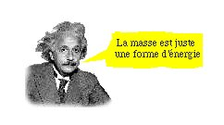
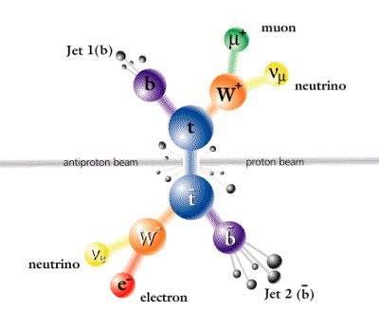
Principe d’une expérience de physique des particules
Comment « voir » les particules élémentaires ?
en “cassant” des particules lors de collisions
en créant des particules à partir d'énergie pure
Les outils
un accélérateur
des détecteurs de particules
E=mc²
Energie
Energie
Masse
(nouvelle
Particule?)
Collision
Masse
Accélérateur :
Donner de l’énergie
(vitesse aux particules)
Détecteur :
Mesurer l’état final et mettre en évidence cette nouvelle particule

Slide 4
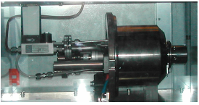
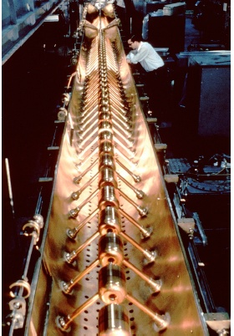
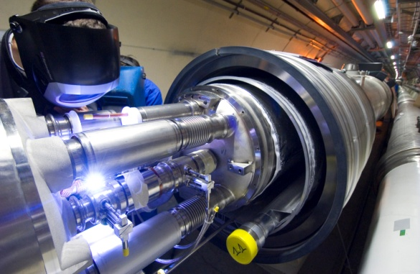
Ingrédients d’un accélérateur
Source du LHC proton
à 4000 km/s en sortie
1) Une source de particule : intensité
Electron/proton/ions ~ok mais aussi
parfois des antiparticules (positon (=anti electron), antiproton)
2) Champ électrique intense pour accélérer
les particules : cavités Radio Fréquence
Point le plus difficile d’un accélérateur avec
électrons.
3) Champ magnétique pour focaliser les faisceaux
et/ou garder les particules sur une trajectoire
circulaire : aimants (supraconductivité)

Slide 5
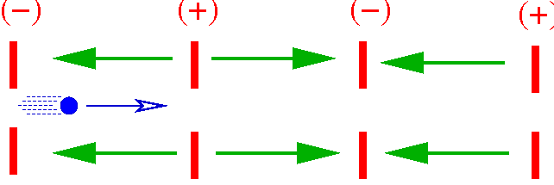
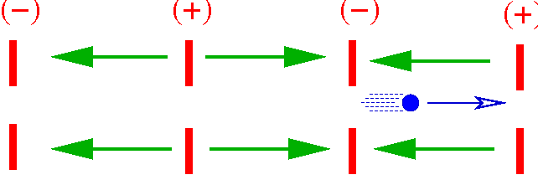
L’accélération
Le principe de l’accélération radiofréquence (RF)
dans les années 1990…

Slide 6
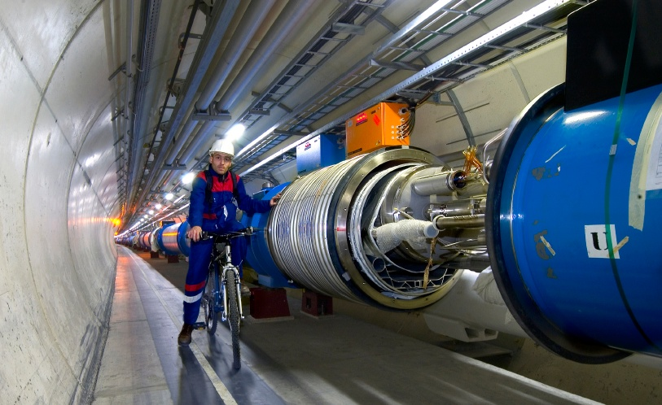
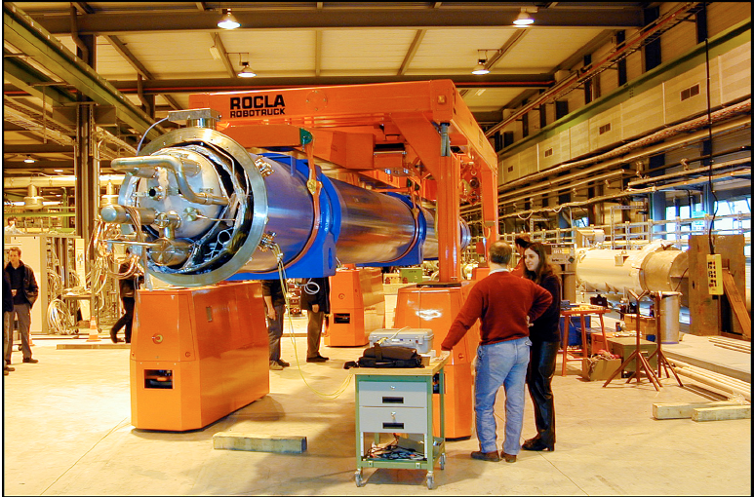
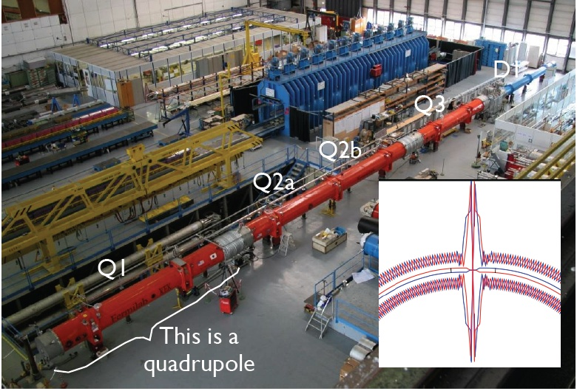
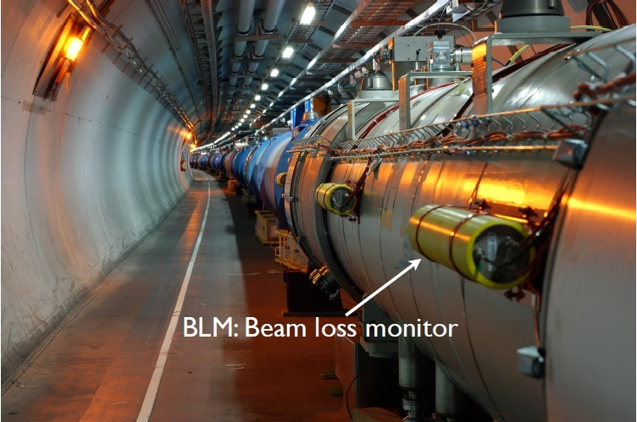
LHC

Slide 7
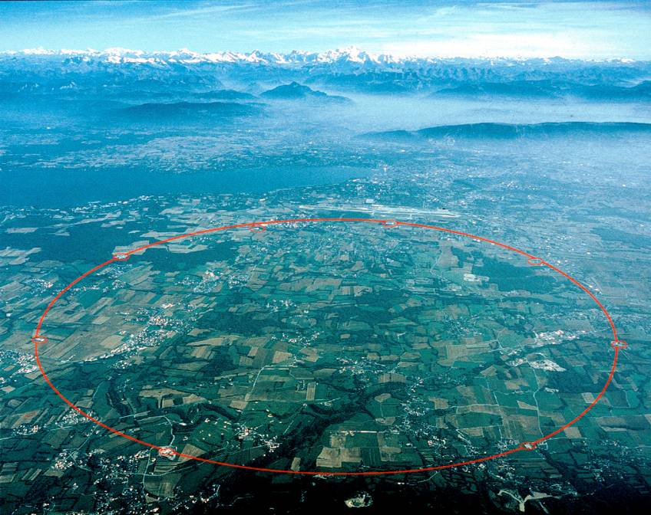
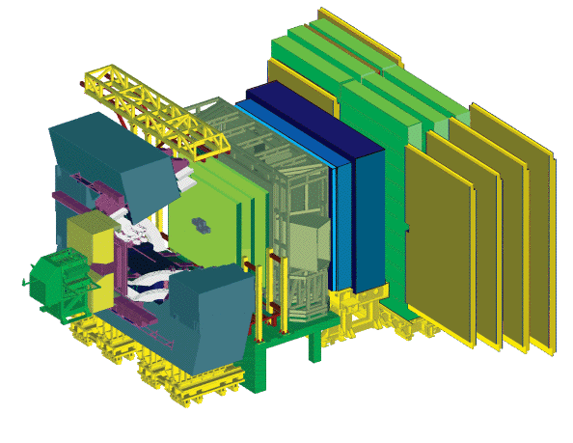
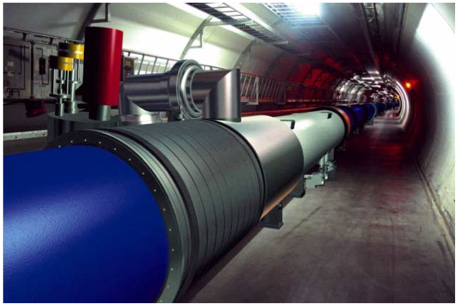
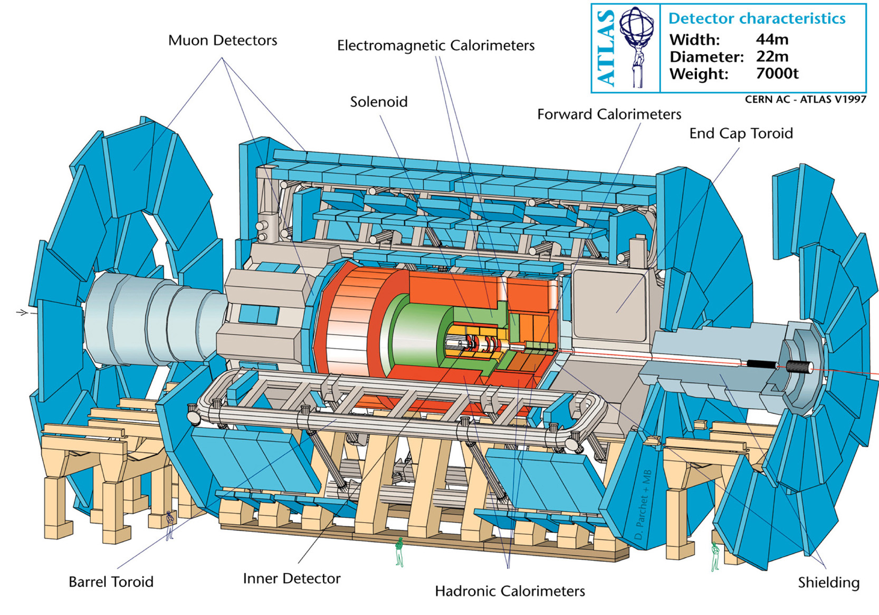
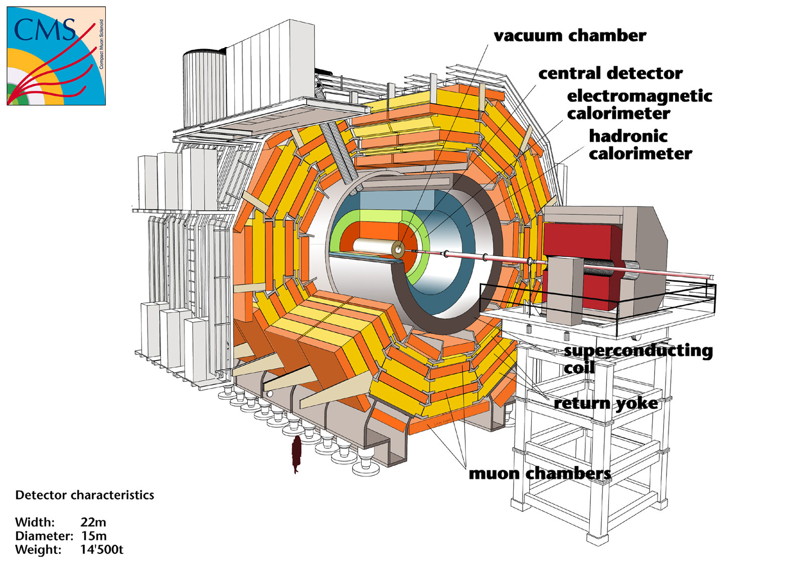
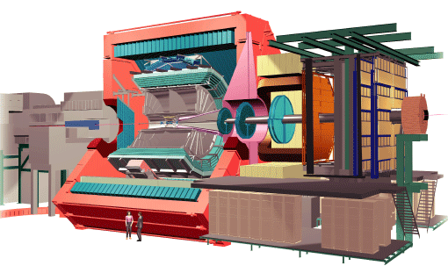
Le LHC
LHC
pp, physique du B
Violation de CP
LHC : 28 km (7km en Suisse)
100m sous terre
ATLAS
Exp. généralistes, pp, ions lourds
Ions lourds
CMS
ALICE
+TOTEM
Notes:
LHC en cours de construction, démarrage fin 2007
CMS en cours de construction démarrage pour la physique en 2008

Slide 8
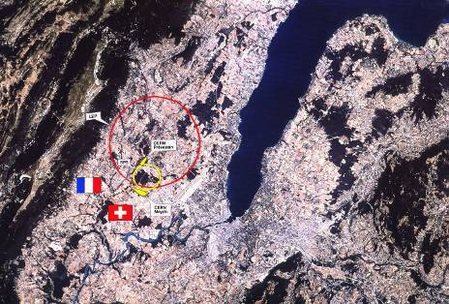
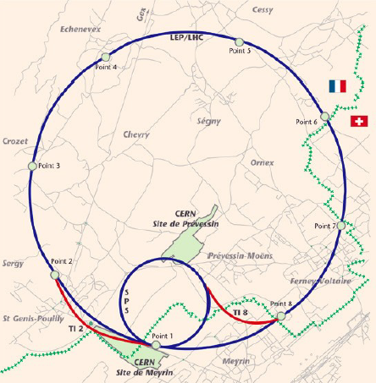
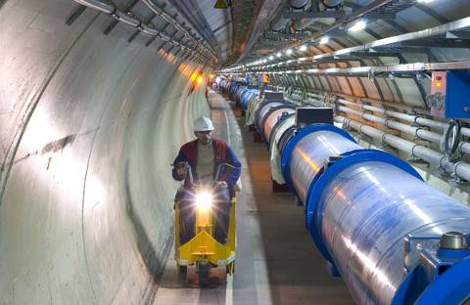
Le LHC : l’un des circuits les plus rapide de la planète …
Plusieurs milliers de milliards de protons lancés à 99,9999991% de la vitesse de la lumière vont effectuer plus de 11000 fois par seconde le tour de l’anneau de 28 km
A cette vitesse, les protons mettraient un peu plus de 8 minutes pour atteindre le soleil!
~28km divise en 8 arc de cercles (¾ en France et ¼ en Suisse)
Notes:
In fact the reality is much more exciting - a summary of some of the most exciting facts about CERN

Slide 9
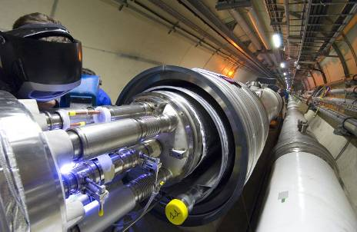
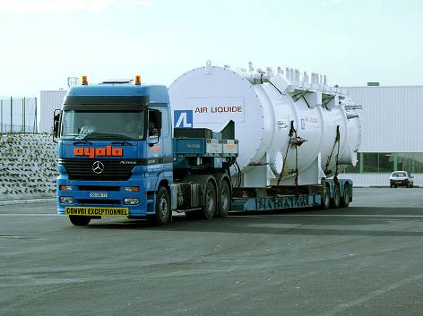
L’espace le plus vide du système solaire et plus froid que l’Univers…
Pour accélérer des protons à une vitesse proche de celle da la lumière, il faut un vide aussi poussé que celui de l’espace interplanétaire. L’atmosphère dans le LHC sera 10 fois moins dense que sur la Lune.
Le LHC, avec une température en exploitation d’environ -271 degrés Celsius, 1,9 degrés seulement au dessus du zéro absolu, est plus froid que l‘espace intersidéral

Slide 10
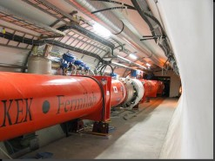
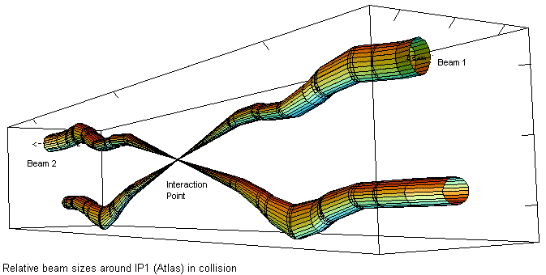
Le faisceau du LHC
Actuellement ~1400 paquets contenant chacun 100 milliards de protons.
Chaque paquet est séparé de ses voisins immédiats par au moins 7m.
paquets : quelques cm de long
transversalement ~ mm
taille transverse au point de collision
(expériences) : 16 µm x 50 µm
~ diamètre d’un cheveu
Aimants focalisant les faisceaux
au voisinage des points de collision
Énergie actuelle d’une collision (2011) :
3.5 TeV + 3.5 TeV ~ 10⁻⁶ J
sur une surface infime 10⁻³⁰m²
~10²⁴ J/m² : considérable
Énergie totale des faisceaux :
3.5 TeV x Np ~ 350 millions de Joules ~ 1 TGV à 150 km/h
Croisement des faisceaux à un point de collisions

Slide 11
Le pistage, ou comment savoir qu'une particule est passée par là...

Slide 12
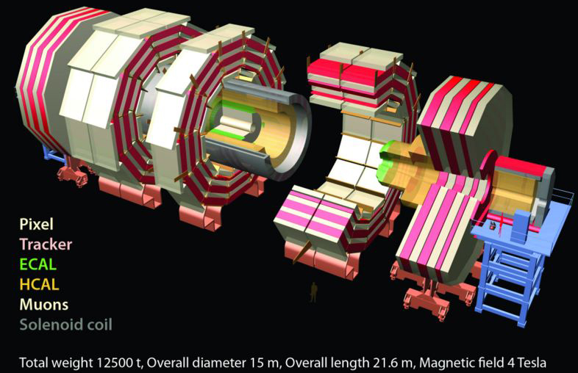
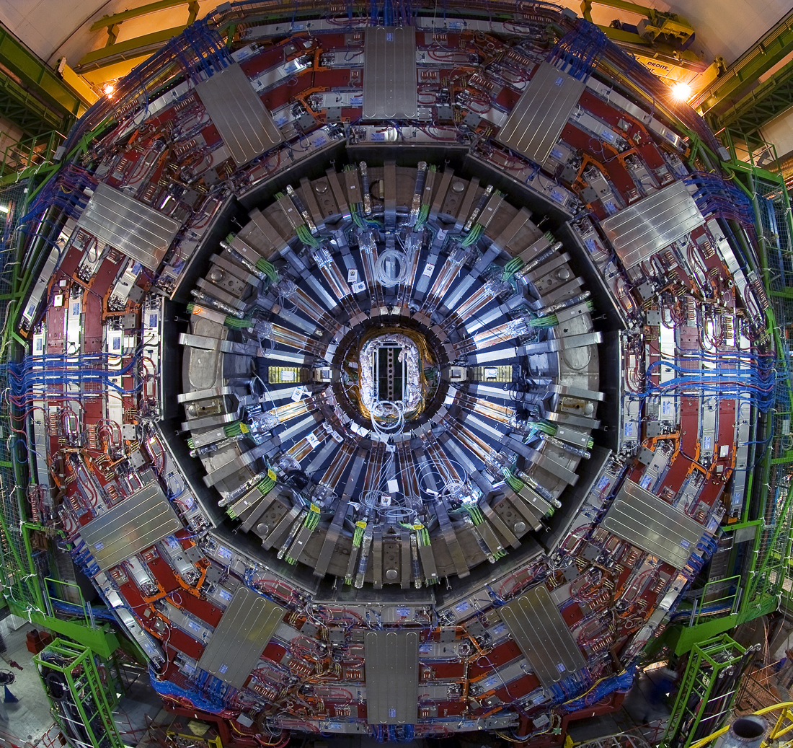
Un détecteur “classique”
Trajectographe
Calorimètre
électromagnétique
Calorimètre hadronique
Chambres à muons
Toutes les sous-parties sont plongées dans un champ magnétique

Slide 13
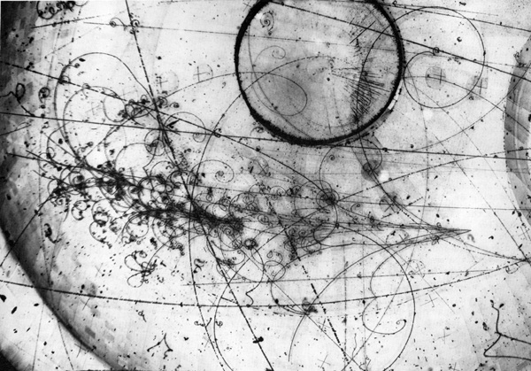
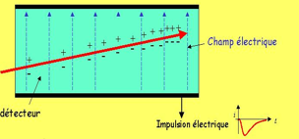
Trajectographes : détectent toutes les particules chargées
En plongeant le détecteur dans un champ magnétique, la trajectoire de la particule est courbée information (impulsion, masse, charge)
Un outil merveilleux :
les chambres à bulles
La méthode moderne :
le détecteur électronique: Ionisation des atomes du milieu par des particules chargées
Récupération des charges créées

Slide 14
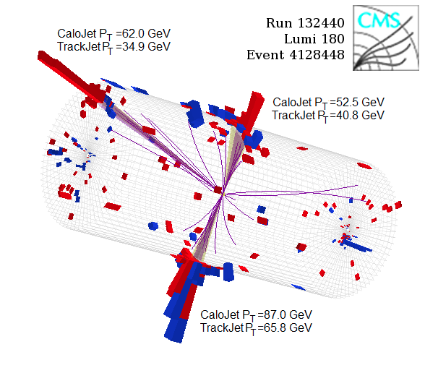
Calorimétrie : absorbe les particules…
Le calorimètre électromagnétique va absorber les électrons et les photons.
Les quarks ne peuvent pas « vivre » seuls.
Donc avant d’atteindre le détecteur ils vont se recombiner en multiple hadrons ➔ Le calorimètre hadronique va absorber l’énergie de ces jets de hadrons.
Plusieurs traces Dépôt dans les calorimètres
Lorsque les particules s’arrêtent, elles vont dissiper leurs énergies que l’on va pouvoir mesurer.
Les neutrons (hadrons neutres) vont déposer uniquement dans le calorimètre hadronique.

Slide 15
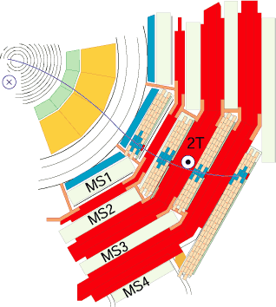
Les chambres à muons
La dernière couche de détection est faite pour observer les particules résiduelles :
Seul le muon peut les atteindre.
Grand (gros) frère de l’électron
Temps de vie = 2ms, mais plus que suffisant pour traverser le détecteur!
Interagit très peu :
Discret dans les calorimètres
Particule chargée
Traces visibles dans le trajectographe

Slide 16
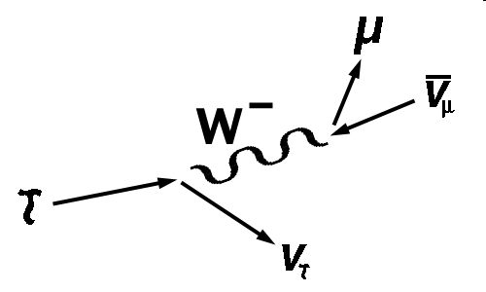
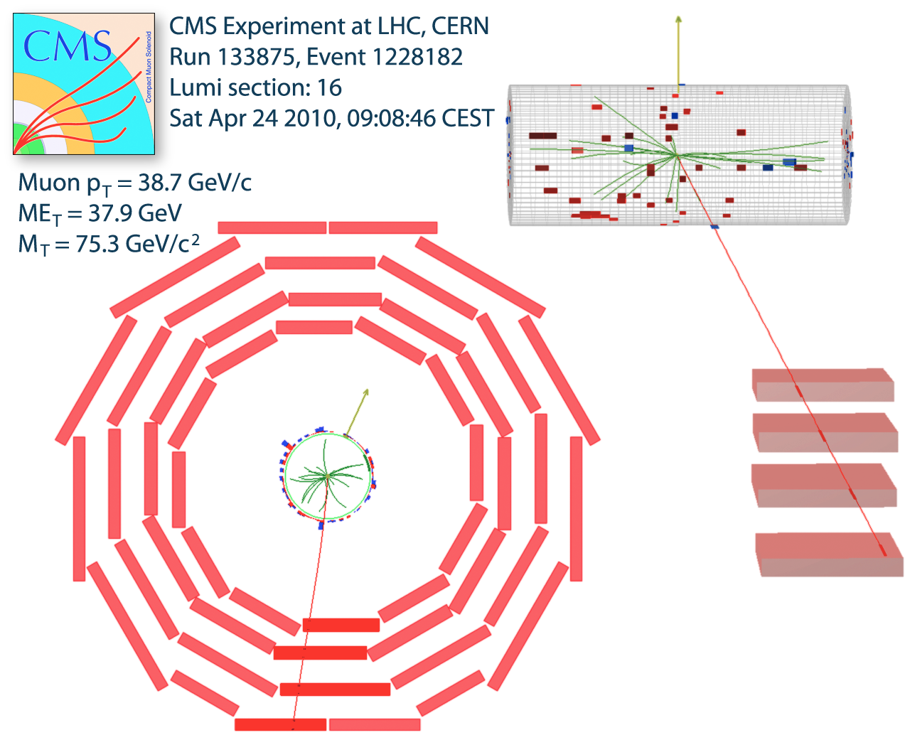
Mesures “indirectes” : deviner l'invisible
1) les particules instables :
2) les invisibles :
Comment « voir » un neutrino (particule invisible) ?
par la conservation de l’impulsion totale ! On somme ce que l’on voit dans le détecteur et ca doit être égale a ce que l’on avait au départ…
(Rien ne se perd, rien ne se crée, tout se transforme)

Slide 17
Résumé !
Pas de traces dans le trajectographe, arrêt de la particule dans le calorimètre électromagnétique…
➔ Photon
➔ Electron
Traces dans le trajectographe, arrêt de la particule dans le calorimètre électromagnétique…
➔ Hadrons
Traces ou pas dans le trajectographe, arrêt de la particule dans le calorimètre hadronique…
➔ Muons
Traces dans le trajectographe, signal dans les chambres a muons…

Slide 18
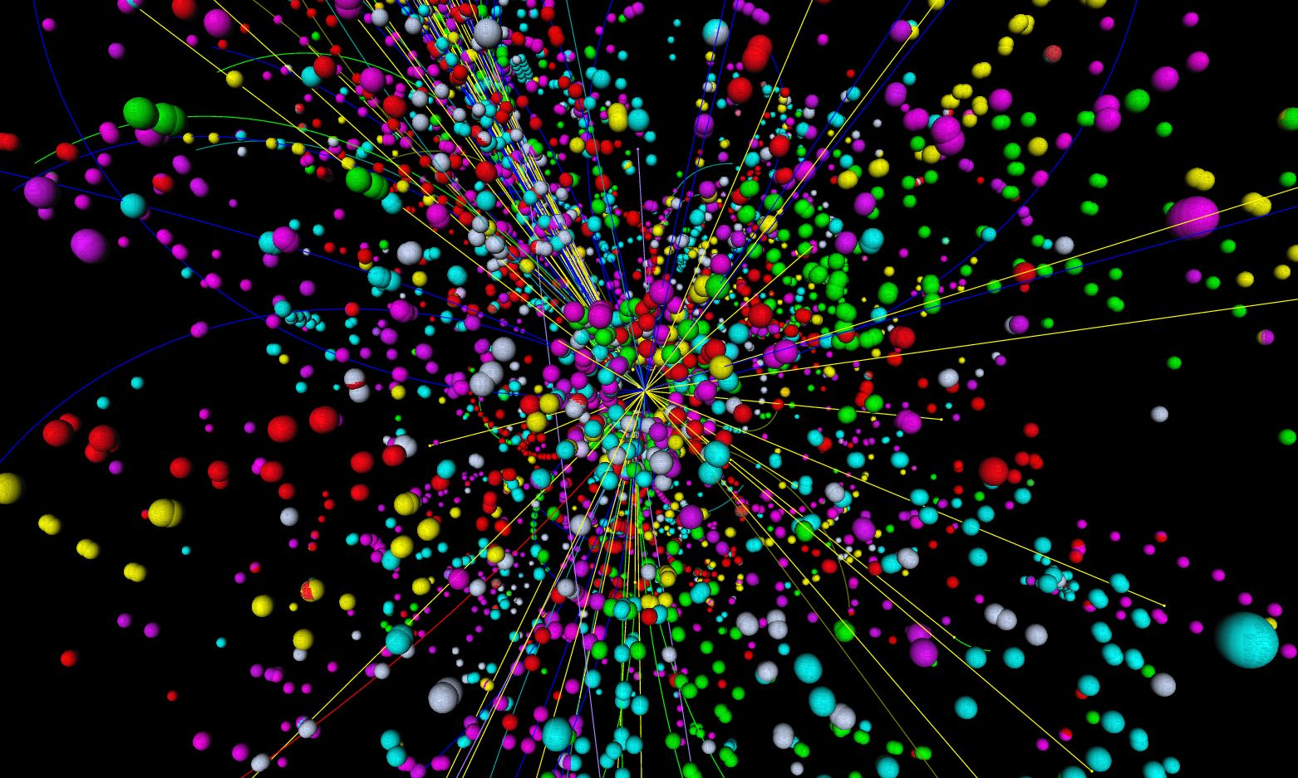
Les points les plus chauds de la galaxie…
Lorsque deux faisceaux de protons entrent en collision, ils engendrent, dans un espace minuscule et pour une fraction d’une seconde, des températures plus d’un milliard de fois supérieures à celles qui règnent au centre du Soleil.
Simulation d’une collision dans l’expérience CMS

Slide 19
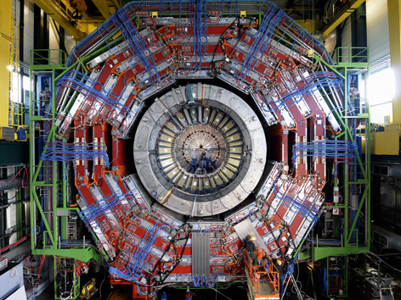
Les détecteurs les plus grands et les plus complexes jamais construits …
Pour sélectionner et enregistrer les signaux issus des 600 millions de collisions de protons par seconde, les scientifiques construisent des appareils gigantesques qui mesurent les particules avec une précision inédite.

Slide 20
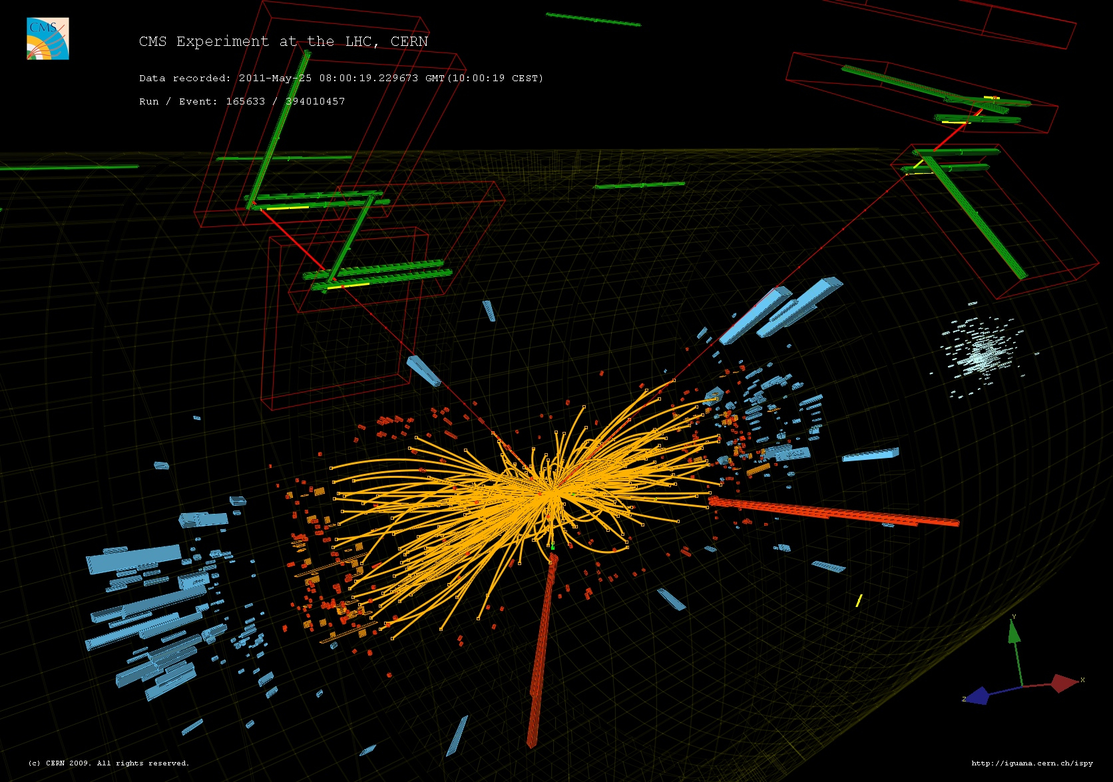
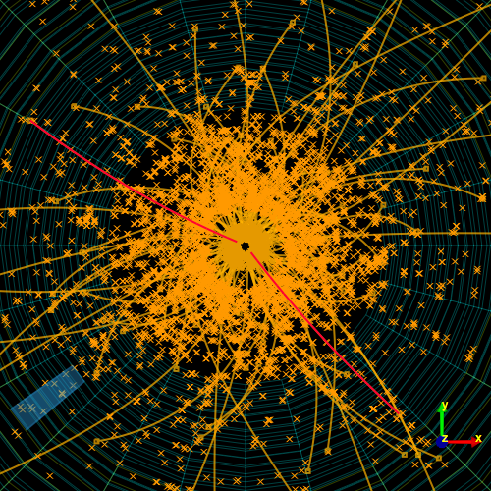
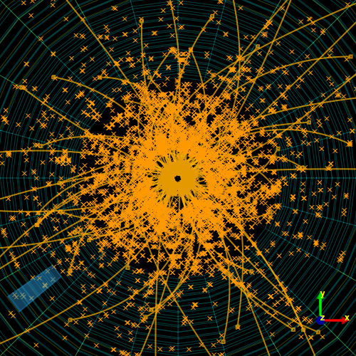
Prêts à explorer le monde des particules?
Lorsqu’une collision se produit, des milliers de particules sont produites… Les physiciens doivent avoir des techniques pour identifier chacun de résidus de collisions afin de savoir ce qui c’est passé au point d’interaction! Un exemple d’événement dans le trajectographe:
Collisions dans le détecteur de traces : 2 traces proviennent de muons énergétiques (presque droite), les voyez vous?
Candidat Higgs → ZZ→ eeμμ dans les données 2011

Slide 21
BackUp

Slide 22
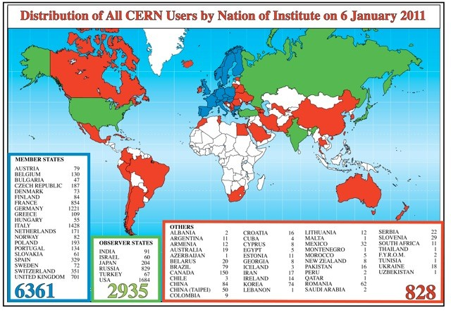
Conclusion
La physique des particules est un monde passionnant à explorer et avec le LHC nous allons bientôt franchir une nouvelle étape de connaissance.
Le cern est un lieu privilégié pour y travailler avec notamment une très large gamme de corps de métier.
Les retombées dans la vie de tous les jours de la physique des particules sont déjà visible dans la médecine mais aussi via le World Wide Web [www] (développé au cern pour les physiciens de particules!).
20 Etats Membres Européens, environ 68 pays qui collaborent à nos projets scientifiques

Slide 23
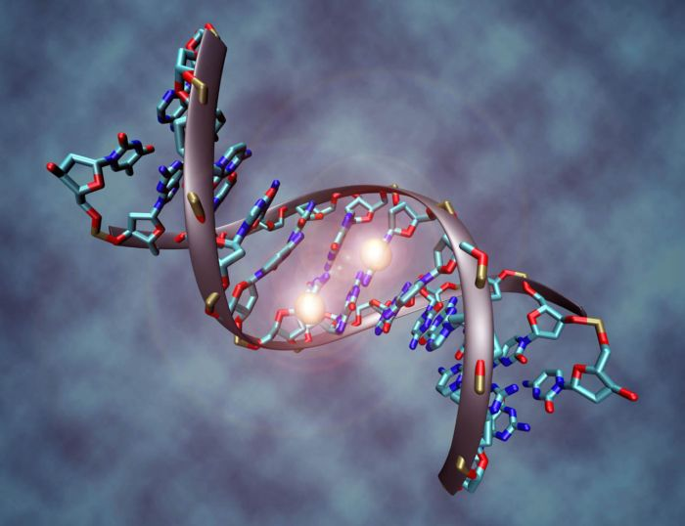
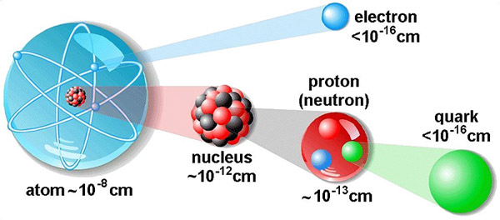
Qu’est ce que la matiere?
Nous sommes tous fait de molecules… Le vivant est caracterise par la molecule d’ADN.
La matiere ordinaire est faite de l’assemblage precis de briques elementaires: quarks, electrons… Nous les regroupons sous le terme de particules mais il y a bien plus que des quarks et electrons

